Slide 1
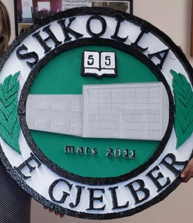
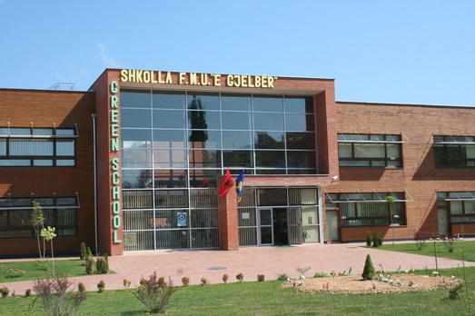
PROJEKT
Fortesa Klinaku
Klasa : IX/2
Teknologji Projekt
Arsimtarja Kumrie Macedonci
TIK

Slide 2
Temat
Teknologjia e materialit.Bazat e elektronikes
Organizimi I vendit te punes dhe mbrojta ne
pune
3) Organizmi I vendit te punes ne kabinetin e
teknologjise
4)Rreziqet qe mund te shkaktohen nga rryma
elektrike
5)Materialet percjellese
6)Materialet Izoluese
7)Materialet gjysmepercuese
8)Prodhimi dhe mbartja e energjise elektrike
9)Termocentralet

Slide 3
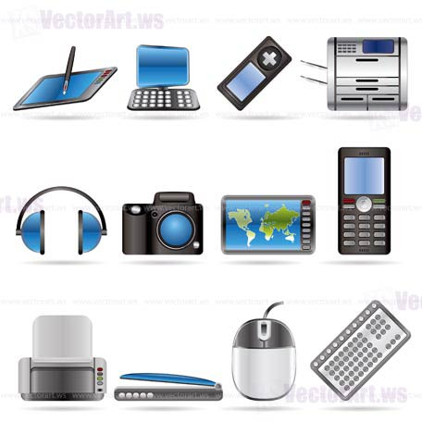
-Teknologjia e Materialit.Bazat e elektroteknikes
Zhvillimi i teknikes ka mundesuar te konstruktohen
pajisje teknike te cilat I perdorim ne jeten e perdit-
shme.Pajisjet teknike jane krijuar
me qellim qe ti plotesojne kerkesat
dhe nevojat e njeriut.Disa pajisje te-
knike jane paraqitur ne figuren ne
vijim.Pra jane paraqitur pajisjet
teknike si : kompjuteri,mausi,telef
oni,printeri,tastiera,etj.
T
I
K
Organizimi i vendit te punes dhe mbrojtja ne pune
Eshte shume e rendesishme Organizimi dhe mbro-
tja gjate punes ne vendin e punes .Ne kabinetin e teknologjise,gjate realizimit te aktiviteteve te ndryshme dhe detyrave te punes qe paraqiten ne lemin e elektronikes,duhet te sigurojne se mund t’i realizojme me sukses qellimet tona.

Slide 4
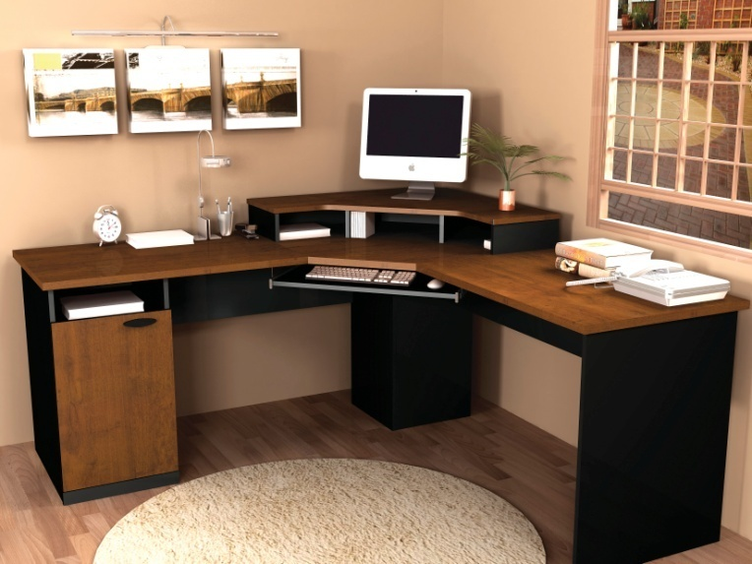
-Organizimi i vendit te punes ne kabinetin e teknologjise
Ne kabinetin e teknologjise gjate organizimit te vendit te punes duhet te respektohen keto rregulla:
-Vendi i punes duhet te jete i ndriquar mire
-Materiali,veglat dhe pajisjet duhet te jene ne vend te caktuar dhe ne gjendje te rregullt.
Organizimi me i mire dhe i
pershtatshem i vendit te
punes,eshte baze per prod-
himin me racional.Kjo ne
nkupton se cdo vend pune
duhet te jete i pajisur dhe i
rregulluar,qe te mund ti
pergjigjet detyres se parashtruar.
T
I
K

Slide 5
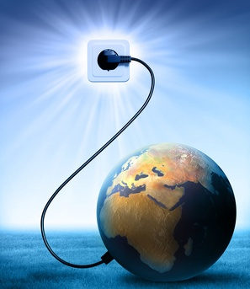
-Rreziqet qe mund te shkaktohen nga rryma elektrike.
Rryma elektrike eshte shume e rrezikshme per jeten e njeriut sepse ajo mund te shkaktoje rreziqe te panumerta.Rreziqe nga rryma elektrike mund te ndodhin edhe ne kabinetin e teknolo
gjise sepse ai permban shume mjete
qe kane rryme elektrike. Psh. Prizat e demtuara,nderrimi jo profesional i
sigureses,qelesat e demtuar etj jane
rrezik per njeriun.
T
I
K
Masat mbrojtese nga rryma elektrike
Eshte shume e rendesishme qe te kemi kujdes gjate puneve me rryme elektrike.Fatkeqesite mund te vine nga moskujdesi.Disa masa mbrojtese nga rryma elektrike jane:Percjellesit fazore duhet te mbrohen nga siguresa me celesin mbrojtes,pajisjet elektrike si lavatricja etj duhet te jene te tokezuara

Slide 6
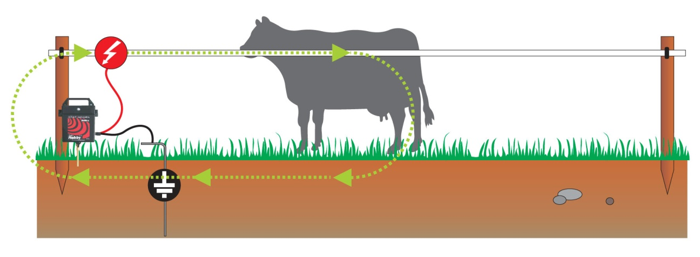
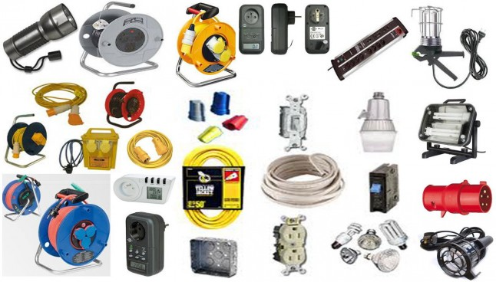
1)
2)
T
I
K
Pra pajisjet e tilla si ne figuren 2) duhet te jene te tokezuara sepse mund te jene shume te rrezikshme.
Me tokezim evitohet mundesia qe rryma elektrike te kaloje ne trupin e njeriut me rastin e prekjes se pajisjes apo aparatit te prishur,mec rast shtepiza metalike bie nen tension.

Slide 7
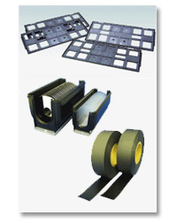
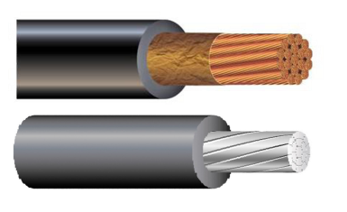
-Materialet percjellese
Materialet te cilat permbajne grimca te lira te elektricitetit dhe mundesojne kalimin e rrymes elektrike quhen materiale percjellese.Ne grupin e perjellesve elektrike bejne pjese metalet dhe
aliazhet e tyre,perzierjet e acideve te ndryshme, bazave dhe kriperave etj.
Bakri i paster ka ngjyre te
Kuqe,perpunohet lehte (ter
hiqet ne tela te holle), ka
Fortesi mekanike.Pastaj, ka
percjellshmeri te shkelqyer
elektrike,qendrueshmeri ndaj
korrozionit (ndryshkjes).
T
I
K

Slide 8
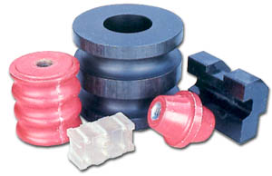
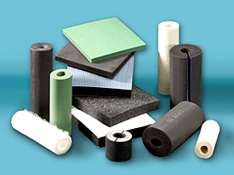
-Materialet izoluese
Materialet te cilat nuk permbajn grimca te lira te elektricitetit dhe nuk mundesojne kalimin e rrymes elektrike quhen materiale izoluese.Keto materiale sherbejne per izolimin e materialeve percjellese.
Materialet izoluese mund te jene ne tri gjendje agregate.
Sipas prejardhjes se tyre materialet izoluese
ndahen ne:
-materiale izoluese inorganike dhe
-materiale izoluese organike
T
I
K

Slide 9
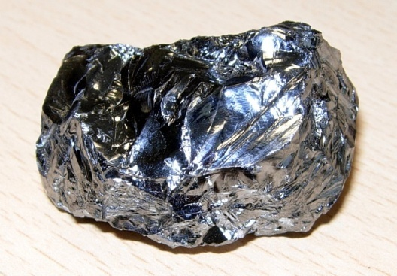
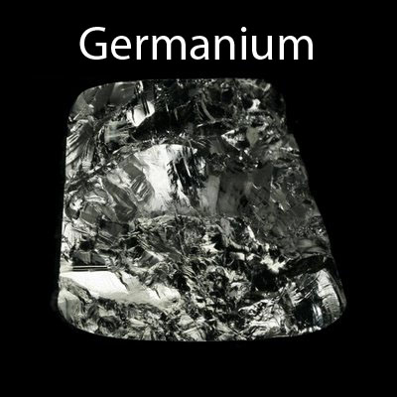
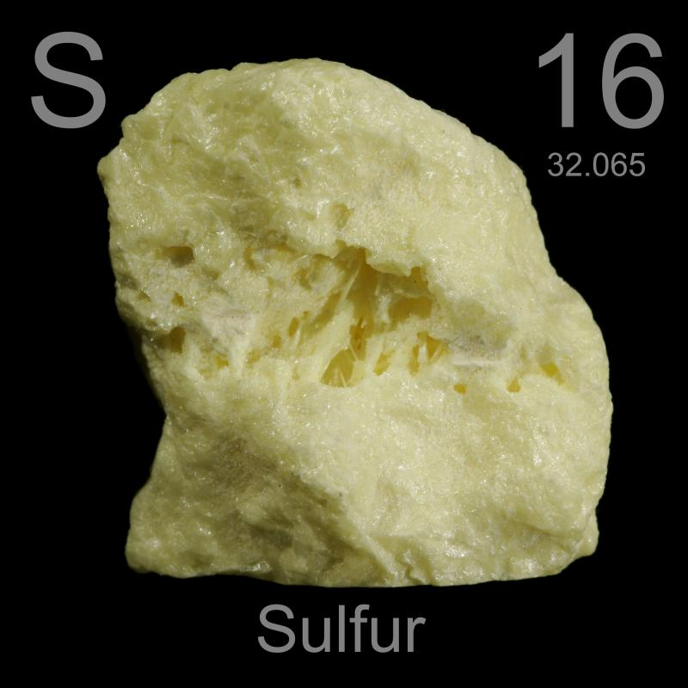
-Materialet gjysmepercuese
Materialet gjysmepercuese perdoren per ndertimin e komponenteve elektronike,siq jane: diodat, transistoret,tristoret.
Tek materialet gjysmeperquese bejne pjese: silici,kallaji,fosfori,arseni,jodi,sulfuri etj.Silici eshte element shume i perhapur ne natyre.Lenda themelore prej te cilit perfitohet silici eshte rera e kuarcit.Germaniumi perftohet nga mineralet e germaniumit.
T
I
K
Silici

Slide 10
-Prodhimi dhe mbartja e energjise elektrike
Energjia elektrike mund te shnderrohet ne forma te tjera te energjise ne pajisjet elektrike.Ajo mund te shnderrohet ne energji mekanike,termike,te drites etj.
Sistemet teknologjike ku prodhohet energjia elektrike, quhen centrale elektrike.
Burimet e energjise per centrale elektrike mund te jene dy llojesh:
-Burime jo te pariperteritshme
-Burim te pariperteritshme
Burime te pariperteritshme te energjise jane mineralet energjetike si linjiti ose qymyrguri, minralet nukleare (berthamore) si uraniumi dhe plutoniumi,nafta,gazi natyror dhe biomasa. Cantralet qe per burim te energjise perdorin burimet e pariperteritshme jane: termocentralet, centralet nukleare etj.
T
I
K

Slide 11
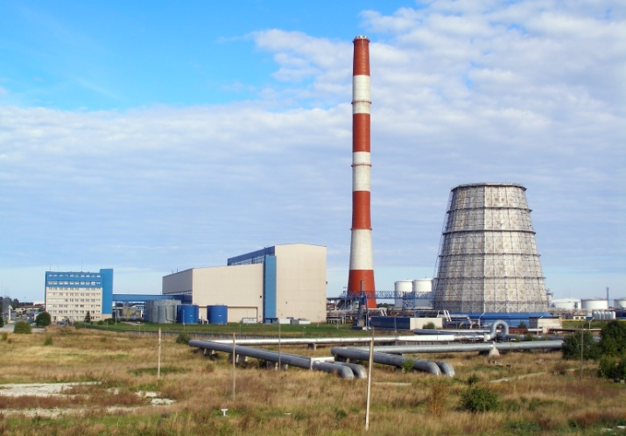
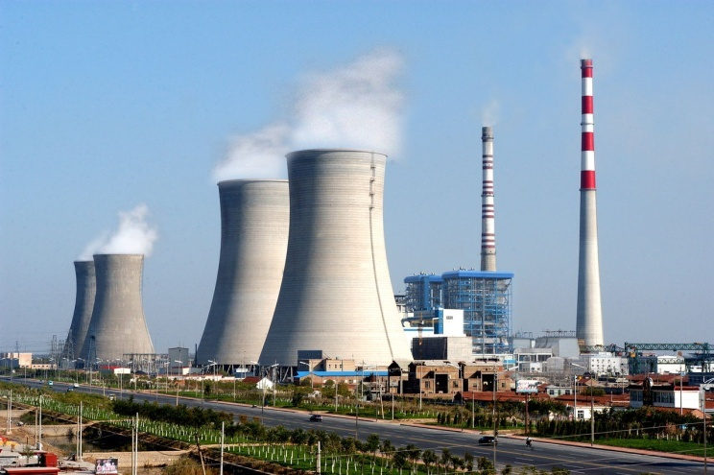
-Termocentralet
Termocentrali eshte objekt ne te cilin jane te vedosura pajisjet perkatese energjetike,ne te cilat behet shnderrimi I energjise se nxehtesise te lendes djegese ne energji elektrike.
Tek termocentralet avulli ne turbina shkon ne ftohtesine e akullit ku behet kondensimi I avullit.
Uji qe ftohet pas kondensimit shkon ne kaldaje dhe perseri shnderrohet ne avull duke e mbyllur ciklin e punes.Vendi yne eshte i njohur per rezerva te linjitit,prandaj dhe te ne jane ndertuar shume termocentrale
T
I
K

